Slide 1
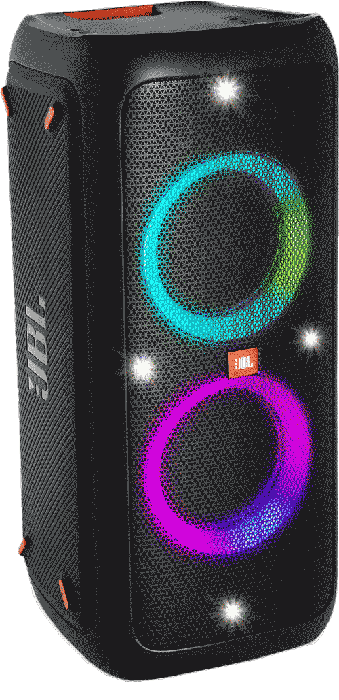
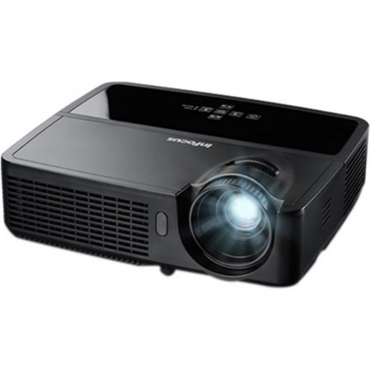
আজকের ডিজিটাল শ্রেণিতে সবাইকে স্বাগতম

Slide 2
হাবিবুর রহমান সহকারী শিক্ষক (ICT) বড়হিত উচ্চ বিদ্যালয়, ঈশ্বরগঞ্জ,ময়মনসিংহ। মোবাইলঃ ০১৭২৪-১০২২৭০ E-mail: habibur.dcd6@gmail.com
শ্রেণি- ৬ষ্ঠ
বিষয়ঃ তথ্য ও যোগাযোগ প্রযুক্তি
তারিখঃ ৫জুন ২০২০ খ্রীঃ

Slide 3
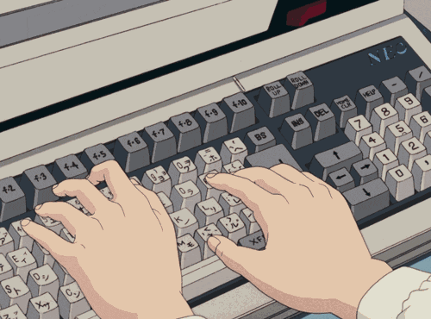
নিচের ছবিটি লক্ষ কর।
কি দেখতে পাচ্ছ?
কী-বোর্ড বা মাউসের মাধ্যমে কম্পিউটারে তথ্য উপাত্ত পাঠালে তা কোথায় দেখা যায়?
The name of our school is Barohit High School. ……….
মনিটরে
মনিটর কোন ধরনের ডিভাইস?
আউটপুট ডিভাইস

Slide 4
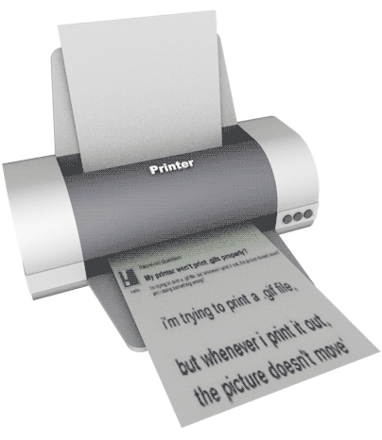
আমরা আরও একটি ছবি লক্ষ করি।
কি দেখতে পাচ্ছ?
কাগজে প্রিন্ট হচ্ছে
কীসের মাধ্যমে প্রিন্ট হচ্ছে?
প্রিন্টারের মাধ্যমে
প্রিন্টার কোন ধরনের ডিভাইস?
আউটপুট ডিভাইস

Slide 5
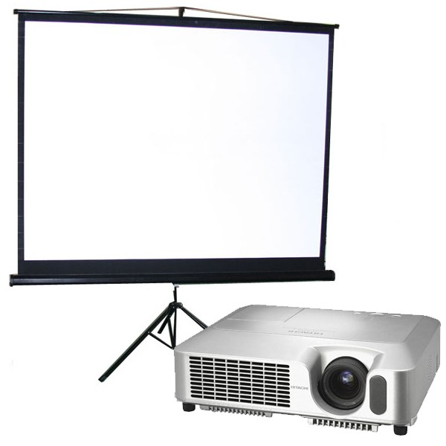
আজকের পাঠ –
আউটপুট ডিভাইস

Slide 6
শিখনফল
এই পাঠ শেষে শিক্ষার্থীরা ----
আউটপুট ডিভাইস কী তা বলতে পারবে;
বিভিন্ন ধরনের আউটপুট ডিভাইসের নাম উল্লেখ
করতে পারবে;
বিভিন্ন ধরনের আউটপুট ডিভাইসের কাজ বর্ণনা
করতে পারবে।

Slide 7
নিচের চিত্রে আমরা কী দেখতে পাচ্ছি ?
একটি টেলিভিশন ও একটি রিমোট কন্ট্রোলার
চিত্রে, রিমোট কন্ট্রোলার কম্পিউটারকে কি দিচ্ছে?
ইনপুট বা নির্দেশনা দিচ্ছে
টেলিভিশন থেকে আমরা কি পাচ্ছি?
আউটপুট বা ফলাফল পাচ্ছি

Slide 8
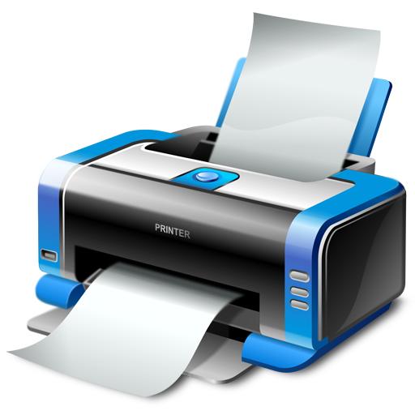
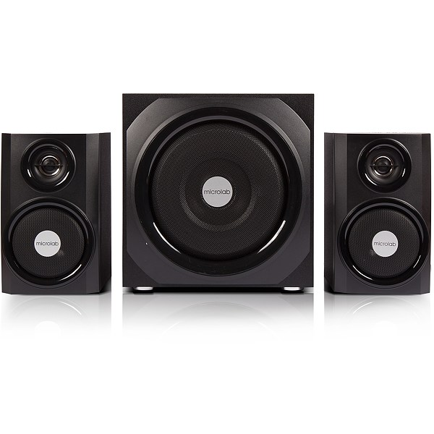
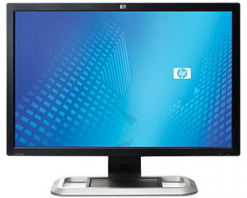
যে সকল ডিভাইসের
মাধ্যেমে কম্পিউটার বা অন্য কোনো ইলেকট্রনিক যন্ত্র হতে কোন কিছু বাহির করা হয়, তাদেরকে আউটপুট ডিভাইস বলে। যেমনঃ
মনিটর
প্রিন্টার
স্পিকার
ইত্যাদি

Slide 9
একক কাজ
সময়ঃ ৩ মিনিট
আউটপুট ডিভাইস বলতে কী বোঝায়?
কয়েকটি আউটপুট ডিভাইসের নাম লিখ।

Slide 10
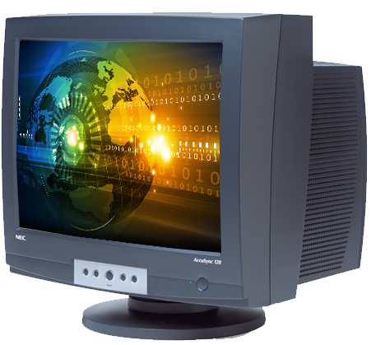
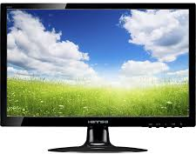
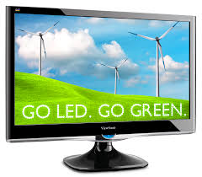
নিচের চিত্রগুলো লক্ষ কর
সিআরটি মনিটর
এলসিডি মনিটর
এলইডি মনিটর
বলতো, মনিটরগুলো দেখতে অনেকটা কিসের মতো?
কম্পিউটারের ভেতর যা কিছু ঘটে সেটাকে মনিটরে দেখা যায়।
তুমি যদি কম্পিউটারে কিছু লিখ তাহলে মনিটরে তা দেখতে পাবে;
যদি কোনো ছবি আঁক, সেটাও তুমি দেখতে পাবে।

Slide 11
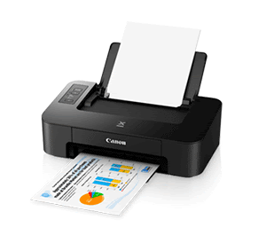
নিচের চিত্রে কী দেখতে পাচ্ছ?
প্রিন্টার
কম্পিউটারে প্রস্তুতকৃত কোন তথ্য বা ডকুমেন্ট প্রিন্ট করার ক্ষেত্রে যে ডিভাইসটি ব্যবহার করা হয় তা হলো প্রিন্টার। সাধারণত তিন ধরনের পিন্টার ব্যবহার করা হয়। যেমন- ডট মেট্রিক্স, ইঙ্কজেট এবং লেজার।

Slide 12
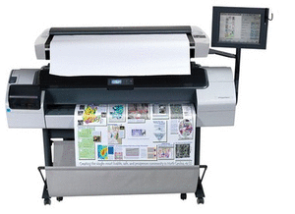
বলতো, নিচের চিত্রটি কিসের?
প্লটার
এটিও একটি আউটপুট ডিভাইস। বড় বড় বিজ্ঞাপন, পোষ্টার, ব্যানার, ছবি, বাড়ির নকশা ছাপাতে প্লটার ব্যবহার করা হয় ।

Slide 13
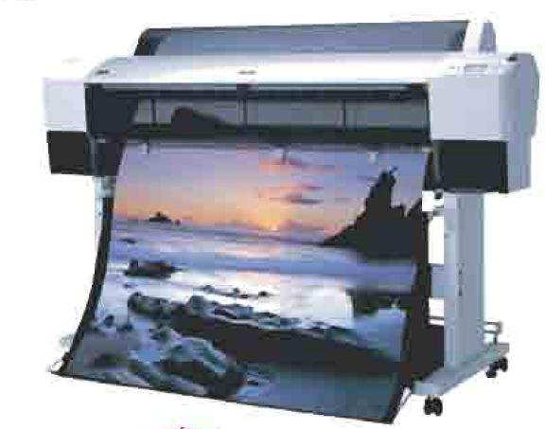
জোড়ায় কাজ
সময়ঃ৫ মিনিট
প্লটার কি? প্লটারের কাজ ব্যাখ্যা করে লিখ।

Slide 14
বলতো নিচের চিত্রটি কিসের?
স্পিকার
শব্দকে আউটপুট হিসেবে পেতে কম্পিউটারের সাথে স্পিকার লাগাতে হয়।
স্পিকার একটি আউটপুট ডিভাইস। কম্পিউটার থেকে যে যন্ত্রের সাহায্যে গানশুনা যায় তার নাম স্পিকার।

Slide 15
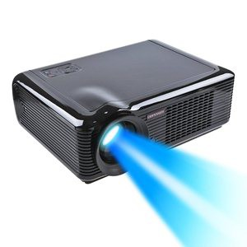
নিচের চিত্রটি কি চিনতে পার?
মাল্টিমিডিয়া প্রজেক্টর
ওয়ার্ল্ড কাপ খেলা, সিনেমা বা কারো বক্তৃতা দেখতে মনিটরের দৃশ্যটি অনেক বড় করে দেখাতে মাল্টিমিডিয়া প্রজেক্টর ব্যবহার করা হয়।

Slide 16
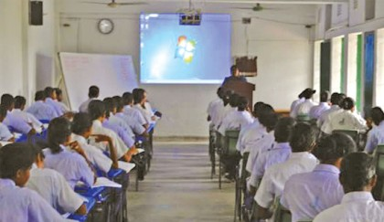
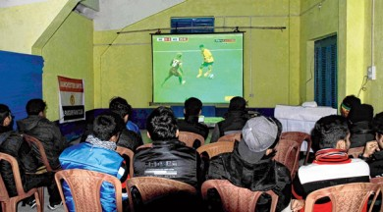
নিচের চিত্রে কী দেখতে পাচ্ছ?
শ্রেণিকক্ষে মাল্টিমিডিয়া প্রজেক্টর ব্যবহার করছে
বড় পর্দায় মাল্টিমিডিয়া প্রজেক্টরে খেলা দেখছে

Slide 17
নিচের চিত্রটি লক্ষ কর
টাচ স্ক্রিন মনিটর
টাচ স্ক্রিন মনিটর একই সাথে ইনপুট ও আউটপুট ডিভাইসের কাজ করে।

Slide 18
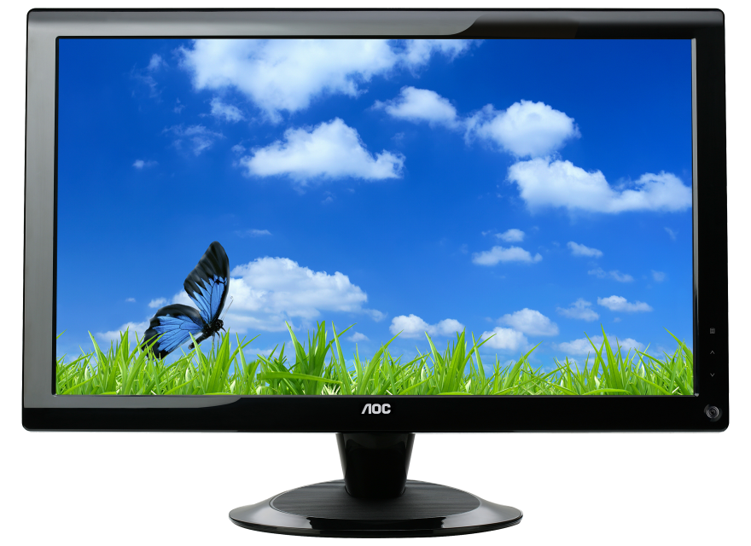
দলগত কাজ
সময়ঃ ১০ মিনিট
“ক” দল
মনিটর কী তা ব্যাখ্যা কর।
“খ” দল
প্রিন্টার- এর কাজ ব্যাখ্যা কর।
স্পিকারকে কেন আউটপুট ডিভাইস বলা হয়-ব্যাখ্যা কর।
“গ” দল
মাল্টিমিডিয়া প্রজেক্টর-এর কাজ ব্যাখ্যা কর।
“ঘ” দল

Slide 19
মূল্যায়ন
আউটপুট ডিভাইসের মূল কাজ কী?
এমন একটি আউটপুট ডিভাইসের নাম বল, যা দেখতে টেলিভিশনের মত?
প্রিন্টারের কাজ কী?
মনিটরের দৃশ্যটি অনেক বড় করে বিশাল স্ক্রিনে দেখতে কোন যন্ত্র ব্যবহৃত হয়?
প্লটার কী? প্লটার কী কাজে ব্যবহৃত হয়?
স্পিকারকে কেন আউটপুট ডিভাইস বলা হয়?
এমন একটি ডিভাইসের নাম বল, যা একই সাথে ইনপুট ও আউটপুট ডিভাইসের কাজ করে?

Slide 20
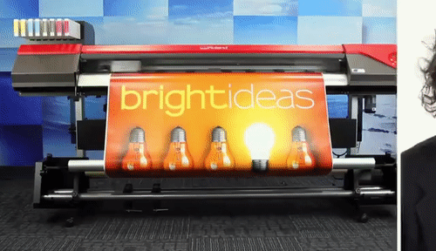
বাড়ির কাজ
প্রিন্টার ও প্লটারের মধ্যে মিল ও অমিলগুলো লিখে নিয়ে আসবে।

Slide 21
সবাইকে ধন্যবাদ

